Slide 1
入射器：Phase I運転実績と今後の課題
Masanori Satoh (KEK Acc. Lab. Div. V)
On behalf of Linac Commissioning Group
第110回Bファクトリー計画推進委員会, 2016年7月19日(火)

Slide 2
報告内容
概要
SuperKEKB入射器への要求
Phase I コミッショニング
Phase II コミッショニングに向けての課題
まとめ

Slide 3
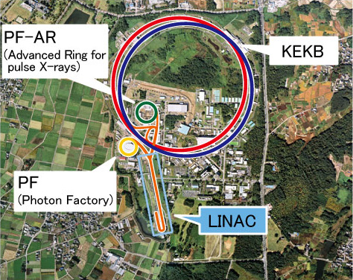
概要
入射器
  4リングへビーム(e-/e+)供給
  600 m長, ビーム繰り返し: 25 Hz (最大: 50 Hz)
  2バンチ運転 (96 ns間隔)
SuperKEKB MR:
  HER: e-, 7 GeV, 1 nC
  LER: e+, 4 GeV, 0.4 nC
放射光リング:
  PF: e-, 2.5 GeV, 0.3 nC
    1日3回入射(場合によりトップアップ)
  PF-AR: e-, 3 GeV, 0.3 nC
    1日3回入射
    (*) 入射後6.5 GeVまで加速
SuperKEKB

Slide 4
SuperKEKB入射器への要求
低エミッタンスe-/e+ビーム供給:
  e-: 1 nC, 300 mm⋅mrad (KEKB) => 5 nC, 50 (H)/20 (V) mm⋅mrad (Phase III)
  e+: 1 nC, 1500 mm⋅mrad (KEKB) => 4 nC, 100 (H)/20 (V) mm⋅mrad (Phase III)
    (*) Phase I: 1 nC, 低エミッタンス不要, Phase II: 2 nC, 低エミッタンス
  低エミッタンス光陰極RF電子銃 (Ir5Ce, 擬似進行波空洞)
  陽電子ダンピングリング
  精密機器アライメント (0.1 mm – 0.3 mm (σ))
  精密軌道測定および制御に基づくエミッタンス保存
大強度e+: フラックスコンセントレータ, 大口径Sバンド加速管
イベントタイミングシステム (バケット選択 MR/DR)
高速RFモニタ，高精度BPM読み出し系，パルスQuad，パルスステアリング
同時トップアップ入射 (短ビーム寿命)
  HER/LER (+ ダンピングリング), PF, およびPF-AR

Slide 5
主要パラメタ
 | KEKB (final) |  | SuperKEKB (Phase-I) |  | SuperKEKB (Phase-III)
ビーム | e+ | e– | e+ | e– | e+ | e–
エネルギー (GeV) | 3.5 | 8.0 | 4.0 | 7.0 | 4.0 | 7.0
蓄積電荷量 (A) | 1.6 | 1.1 | 1 | 1 | 3.6 | 2.6
寿命 (分) | 150 | 200 | 100 | 100 | 6 | 6
バンチ電荷量 (nC) | Primary e-10 → 1 | 1 | Primary e- 8 → 0.4 | 1 | Primary e-10 → 4 | 5
規格化エミッタンス (mm∙mrad) | 1400 | 310 | 1000 | 130 | 100/20 (Hor./Ver.) | 50/20 (Hor./Ver.)
エネルギー広がり (%) | 0.125 | 0.125 | 0.5 | 0.5 | 0.1 | 0.1
バンチ数 | 2 | 2 | 2 | 2 | 2 | 2
ビーム繰り返し (Hz) | 50 |  | 25 |  | 50
トップアップ | 3 rings (KEKB e–/e+, PF) |  | n/a |  | 4+1 rings (SuperKEKB e–/e+, DR, PF, PF-AR)

Slide 6
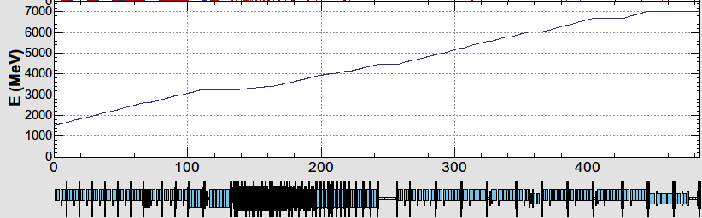
入射運転方式
4 nC (10 nC) x 2 bunches x 50 Hz (SuperKEKB e+)
5 nC x 2 bunches x 50 Hz (SuperKEKB e-)
0.3 nC x 1 bunch x 25 Hz (PF-AR e-)
0.3 nC x 1 bunch x 25 Hz (PF e-)
B
A
e-/e+ beams are delivered to 4-rings with different bunch charge and energy.
Beam acceleration modes must be switched by 50 Hz pulse-by-pulse for top-up injection.
全ビーム共通設定 (DC Quads)
パルスQ (ダブレット)
(20 msごとに切り替え)
low emittance
RF gun
1.5 GeV e-
1.1 GeV
DR
C
1
2
3
4
5
e+ target
e-:Chicane
HER: 7 GeV e-
5 nC x2
PF-AR: 6.5 GeV e-
4.219 GeV
Decelerate
0.3 nC x1
same energy
e-
LER: 4 GeV e+
4 nC x2
e+ target
e+
1.1 GeV
PF: 2.5 GeV e-
0.3 nC x1
1.5 GeV
C
1
2
3
4
5

Slide 7
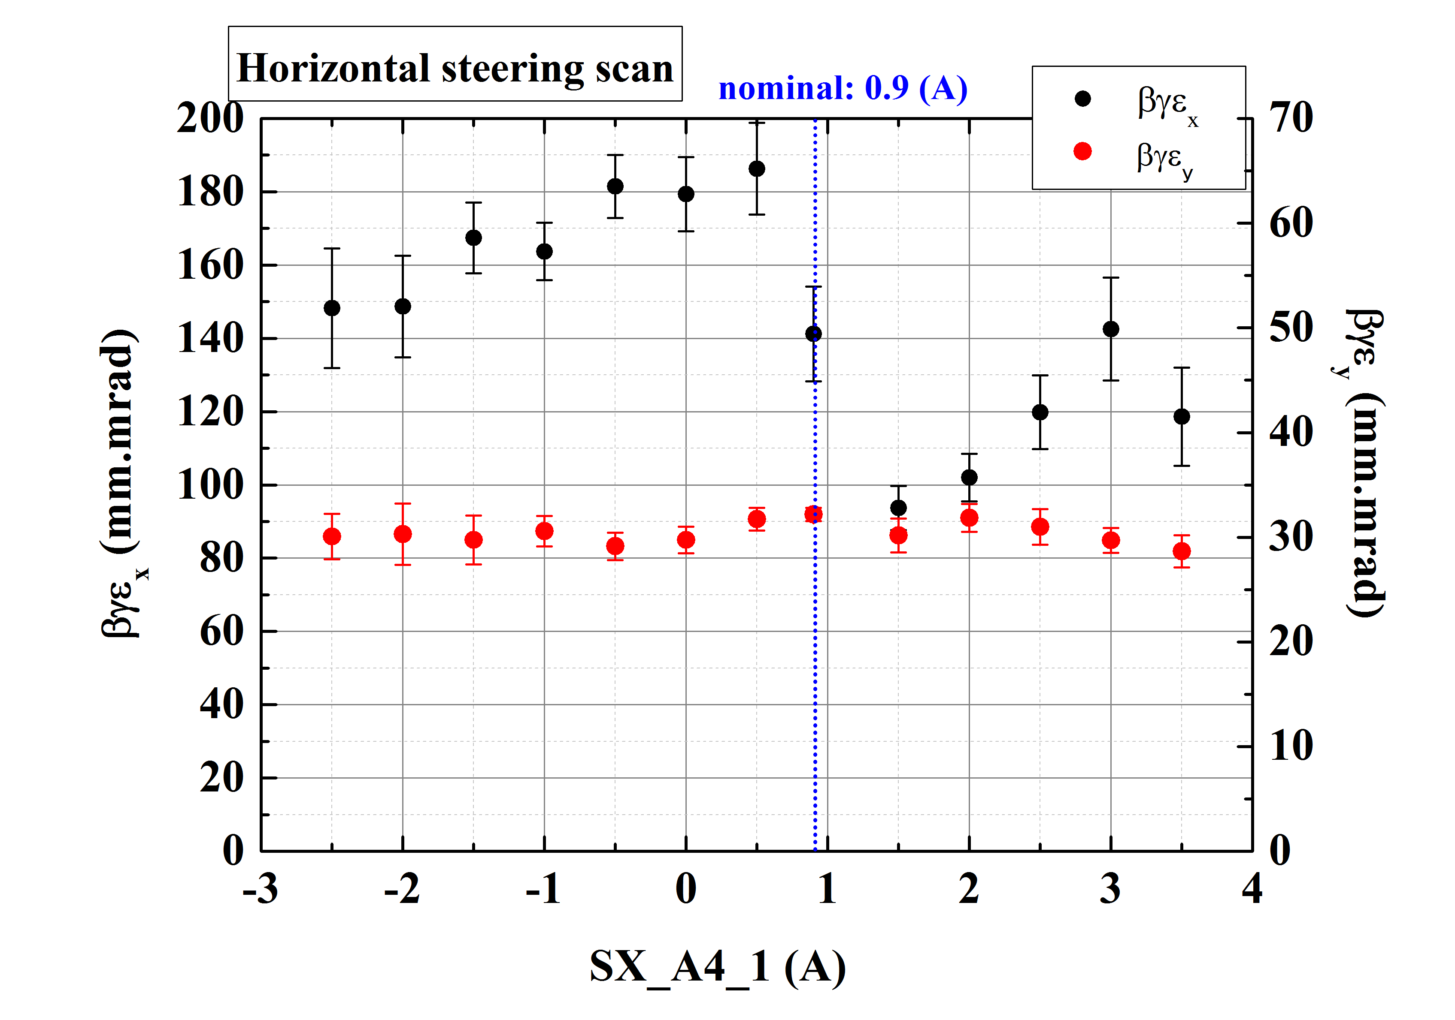
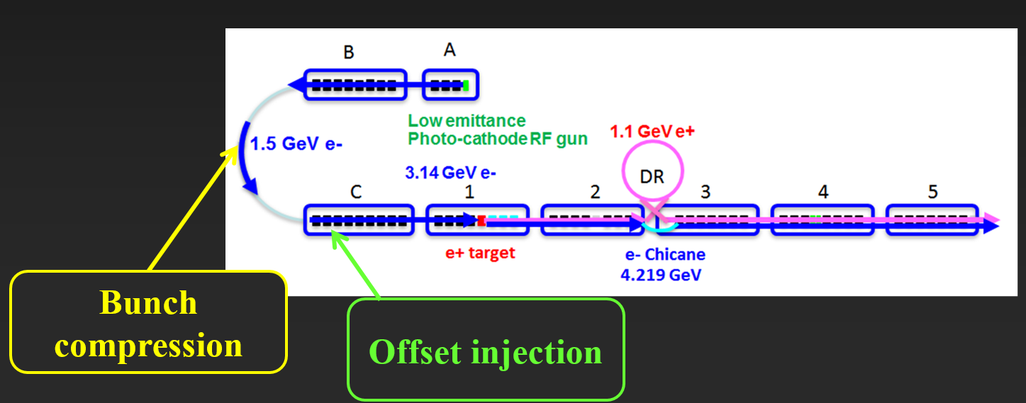
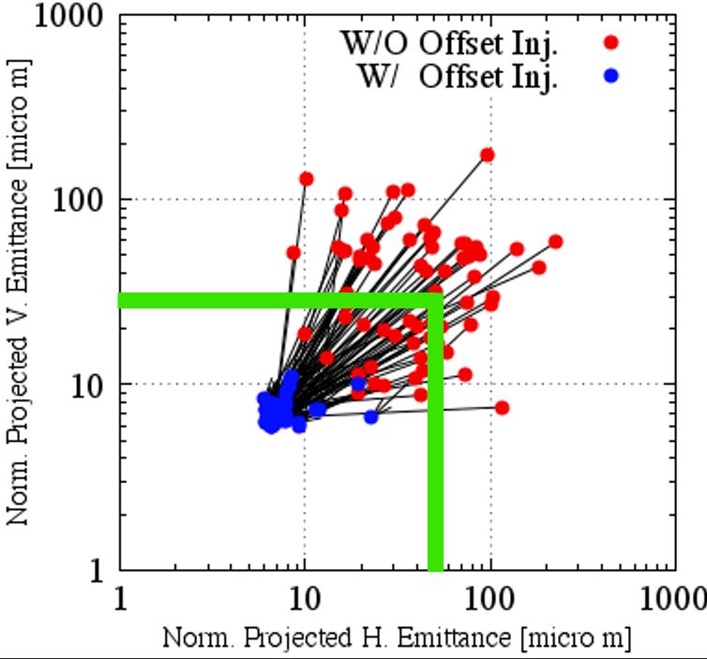
低エミッタンス保存
低エミッタンス電子ビーム輸送（ダンピングリングなし）
精密ビーム軌道操作によるエミッタンス保存
計算機シミュレーションおよびビームによるフィージビリティスタディ
ビームジッタの抑制が重要
- 計算機シミュレーション -
Q, 加速管ミスアライメント: 0.3 mm (σ)
50種の異なるミスアライメント
全種補正可能
- ビームスタディ -
熱電子銃
Aセクタにけるステアリング制御
Bセクタ終端においてエミッタンス測定

Slide 8
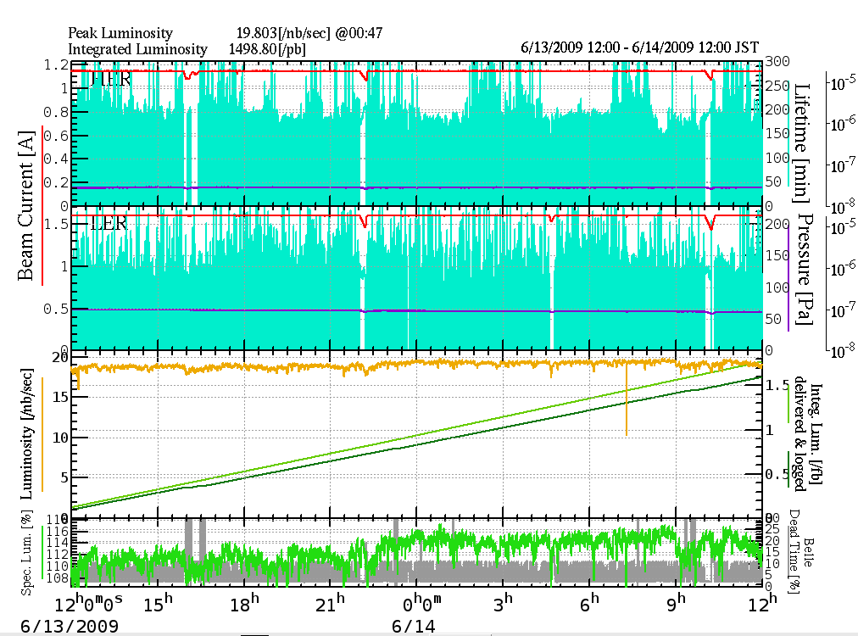
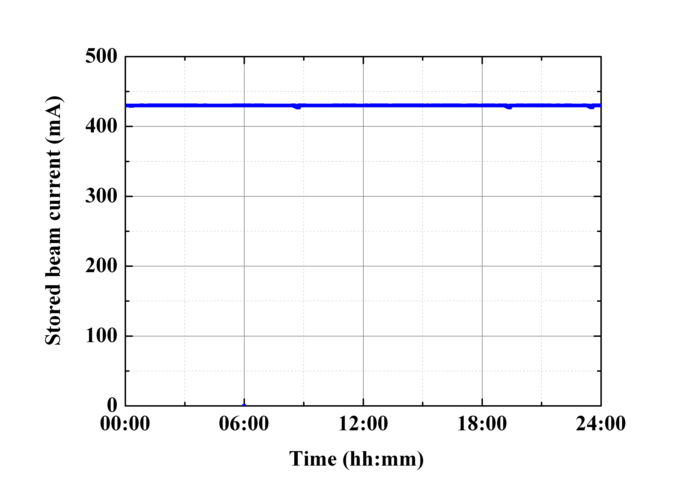
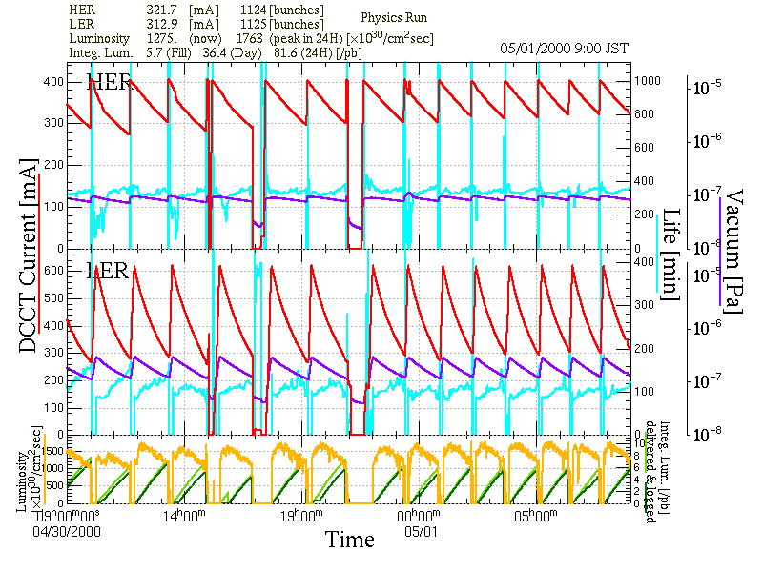
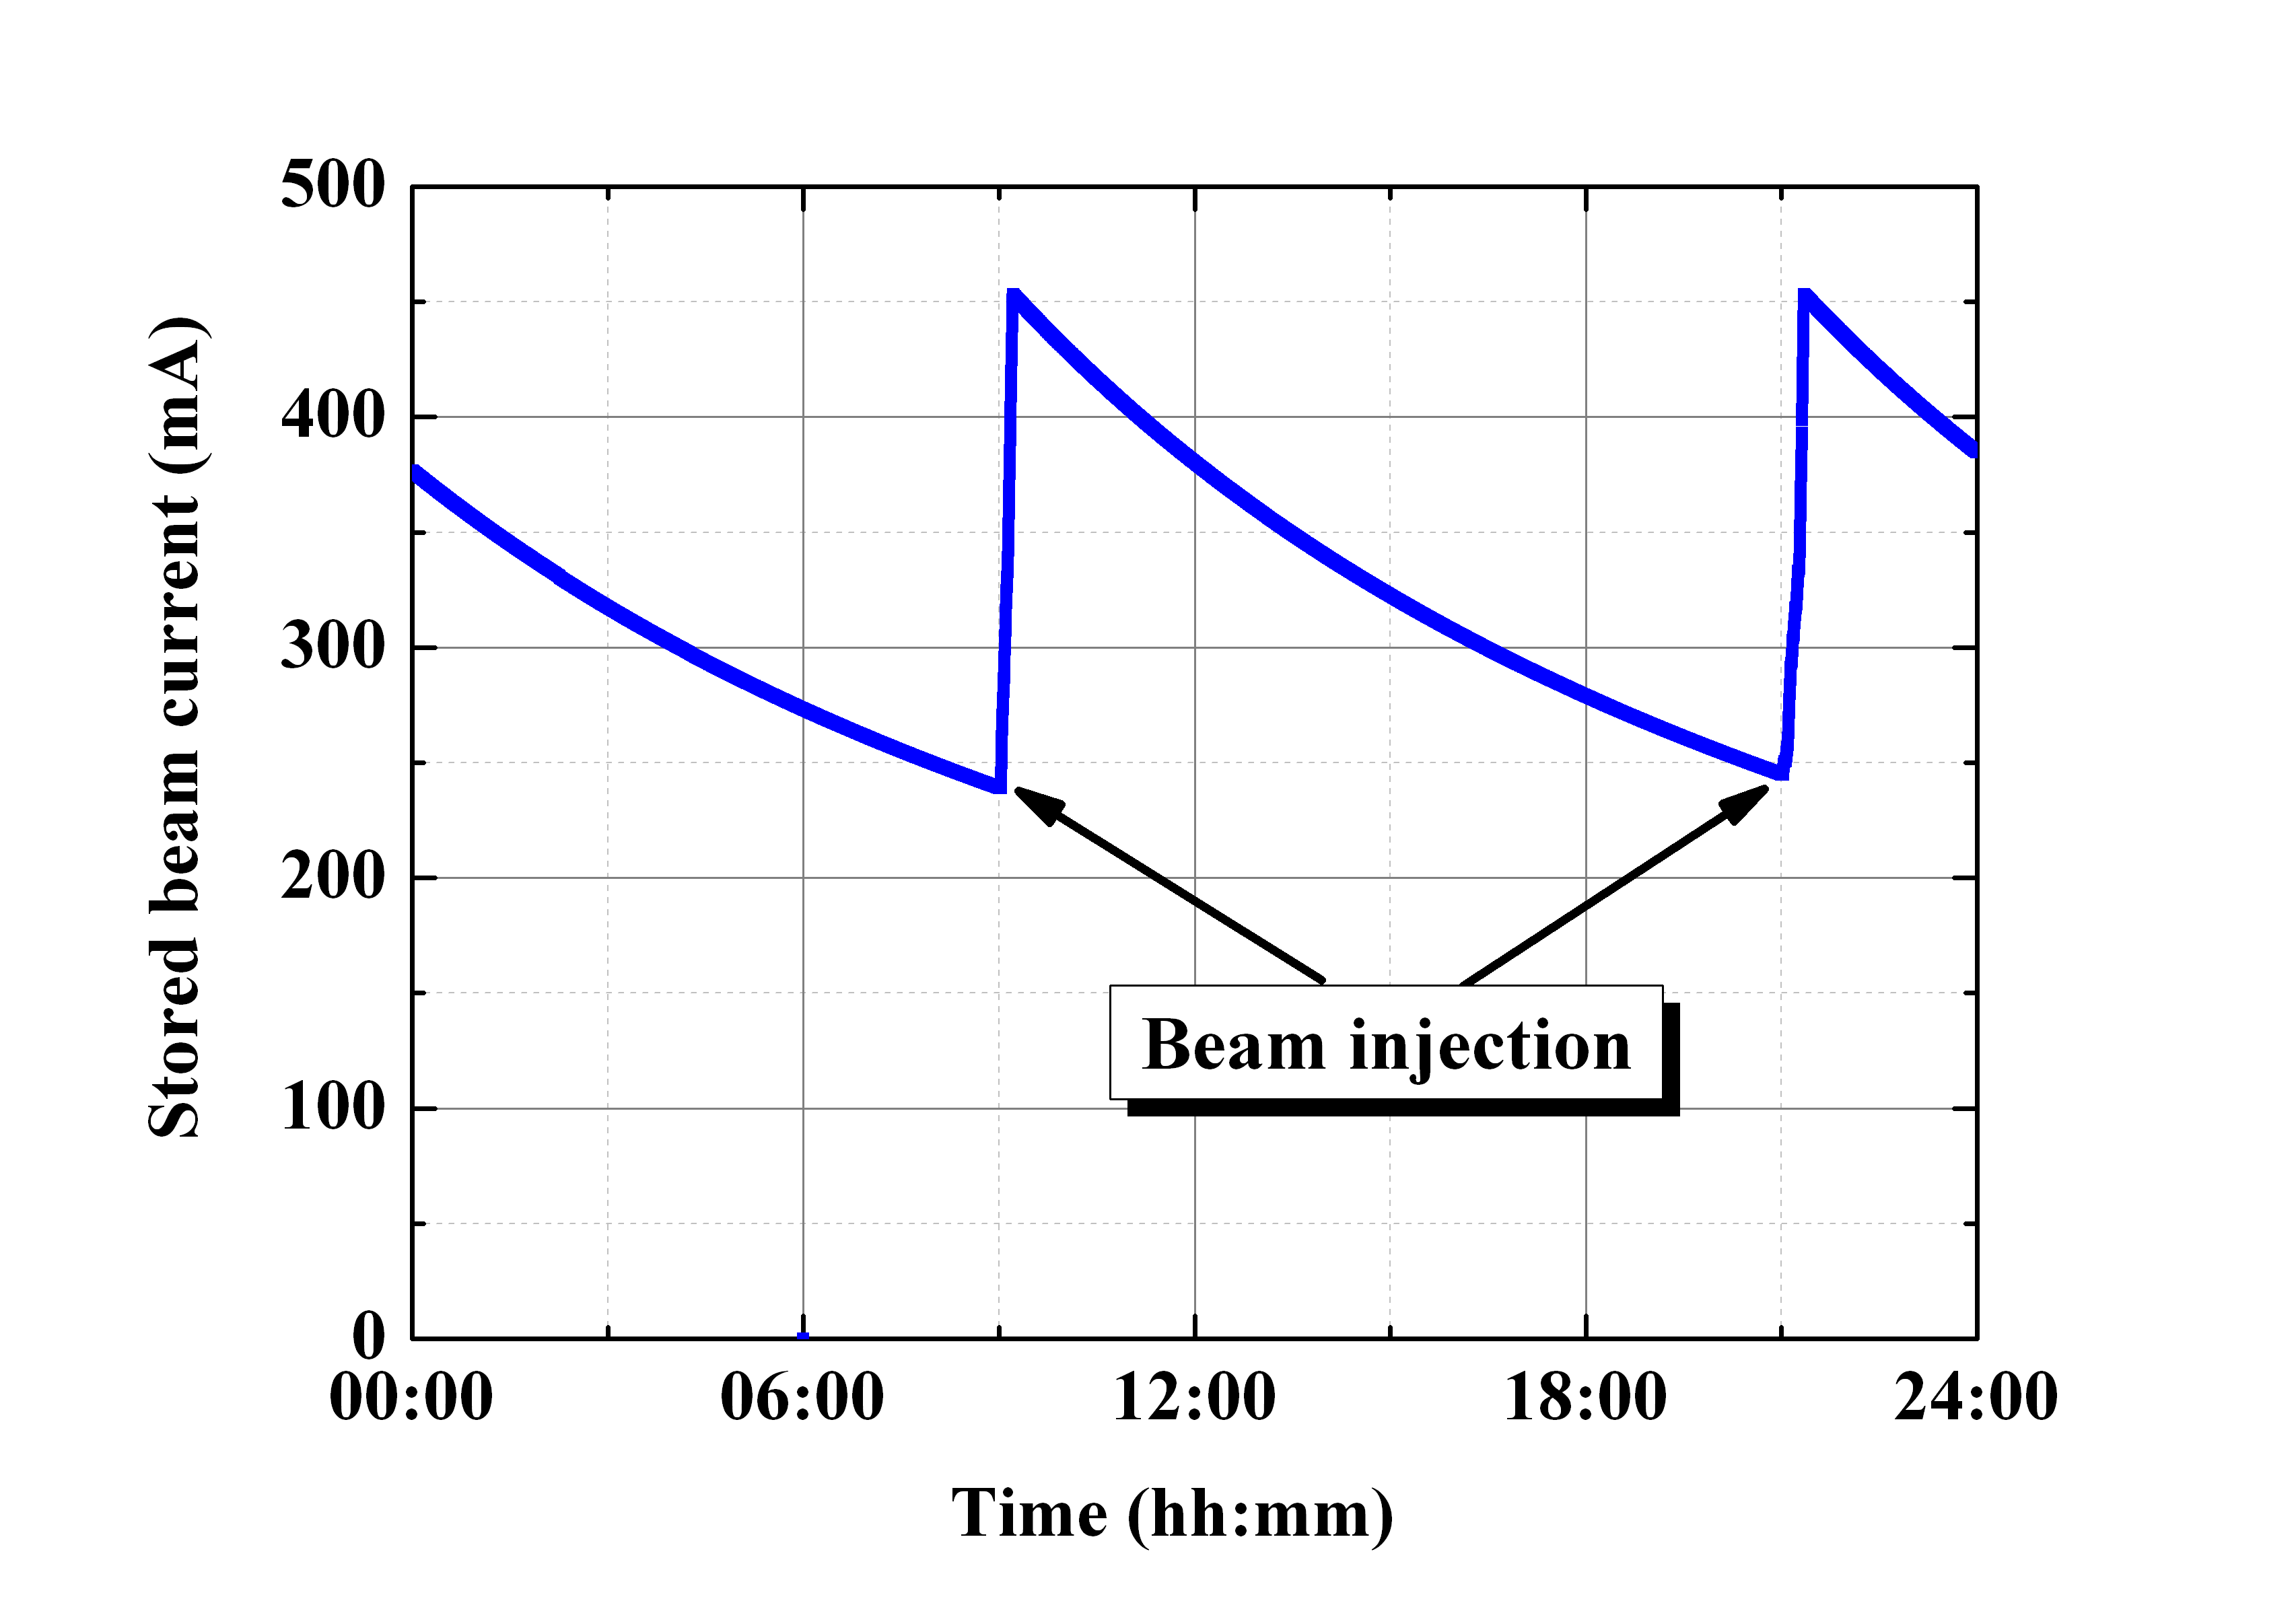
同時トップアップ入射 (3リング)
PF-AR入射中(1日2回,各20分)KEKBトップアップが中断される
短ビーム寿命のSuperKEKBでは大きな問題になる
蓄積ビーム電流値安定性 (2010年4月)
- KEKB: 1 mA (~ 0.05%) : e-: 12.5 Hz, e+: 25 Hz
- PF: 0.05 mA (~ 0.01%) : 0.5 Hz
蓄積ビーム電流値安定性 (2000年)
- KEKB: 300 mA (~ 50%)
- PF: 240 mA (~ 53%)
PF
KEKB e-
KEKB e+
Luminosity

Slide 9
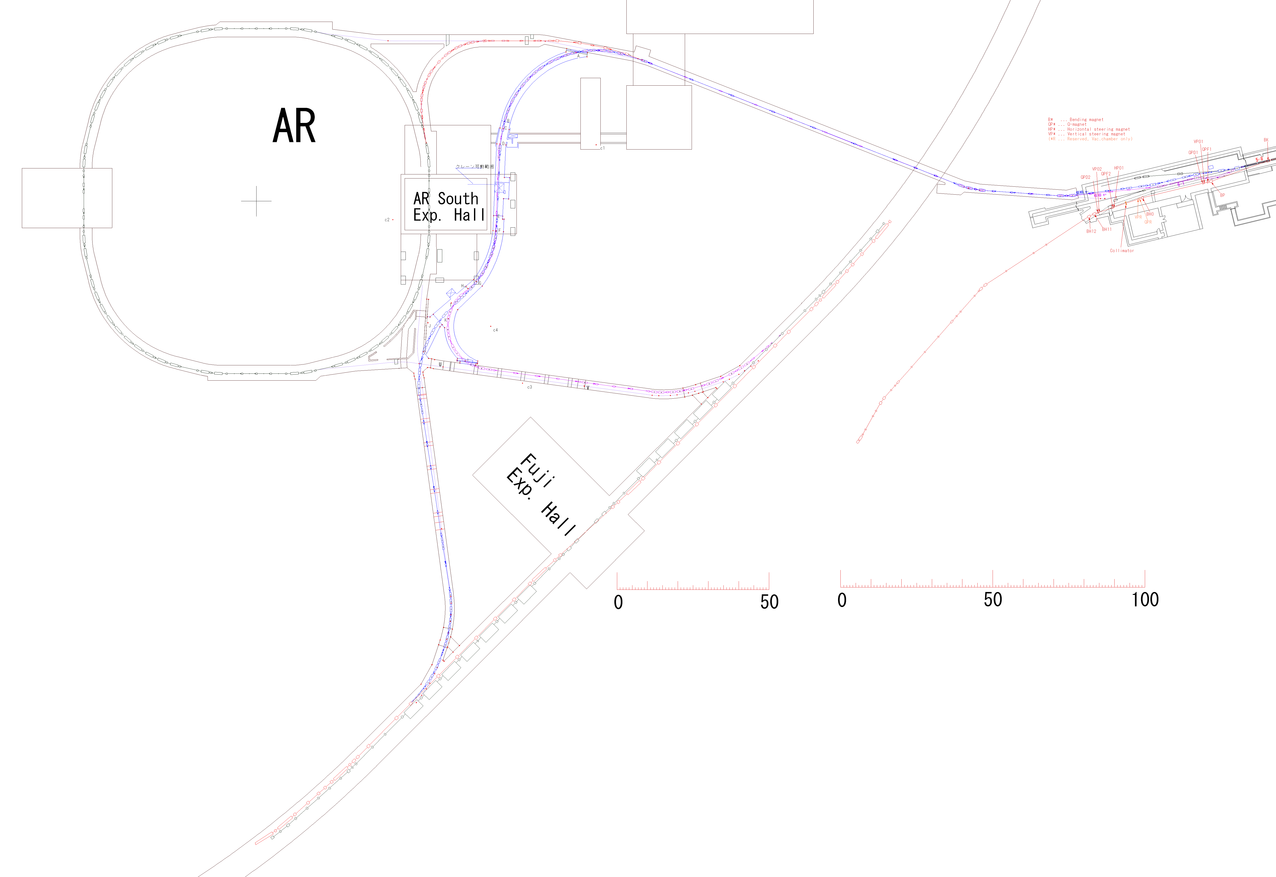
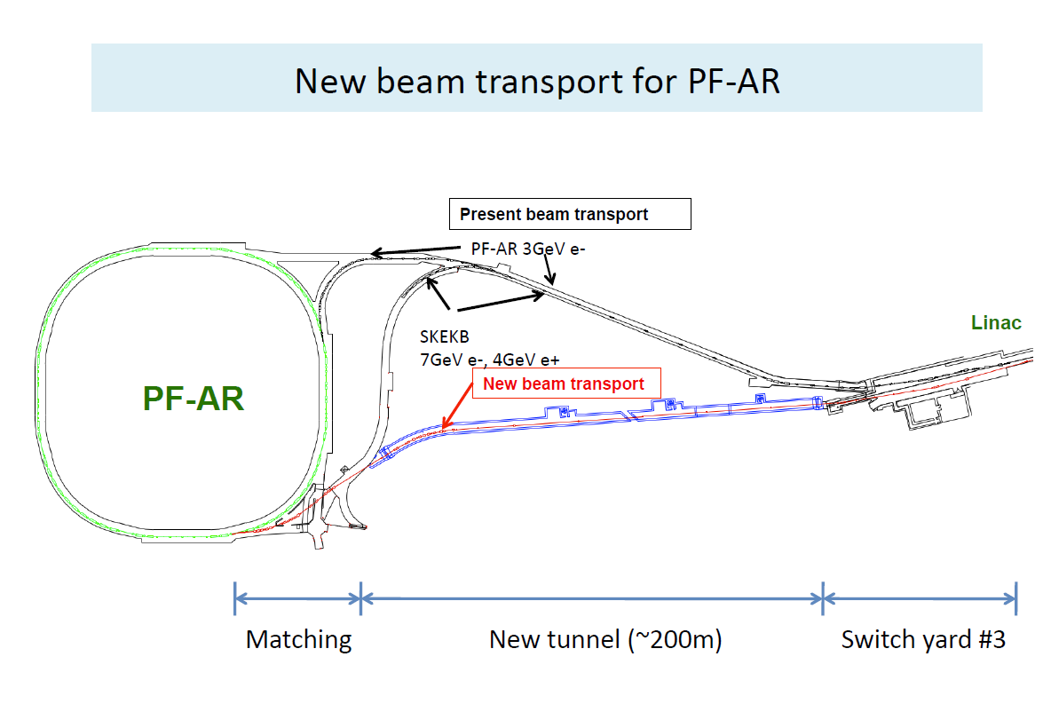
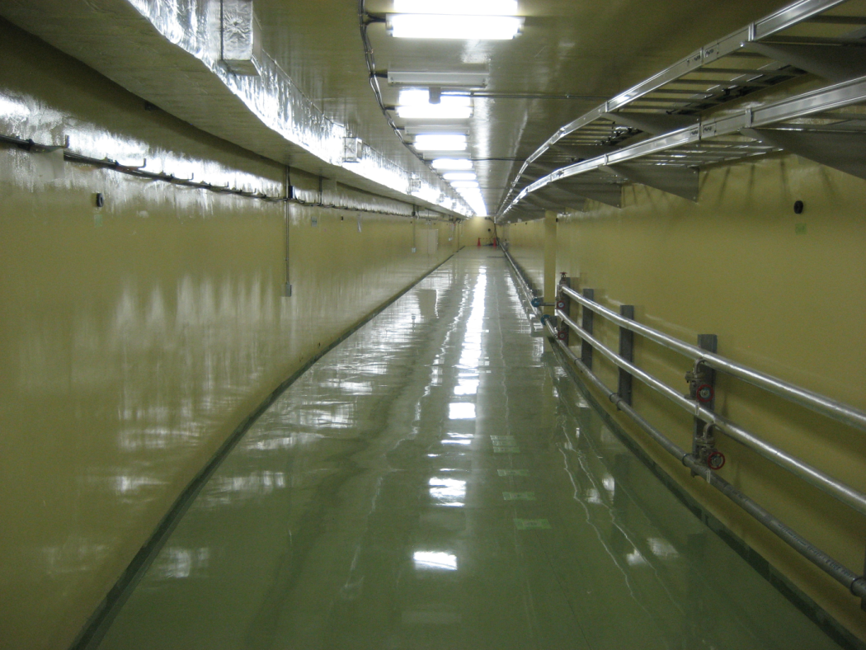
PF-ARを含めた同時トップアップ入射
PF-AR/KEKBは，ビーム輸送路を共有
既存のトンネルスペースの問題
PF-AR直接入射路は，2014年5月にトンネル工事完了
振り分けライン（入射器第3スイッチヤード）の工事
2017年2月にコミッショニング予定
H. Takaki (KEKB review 2013)

Slide 10
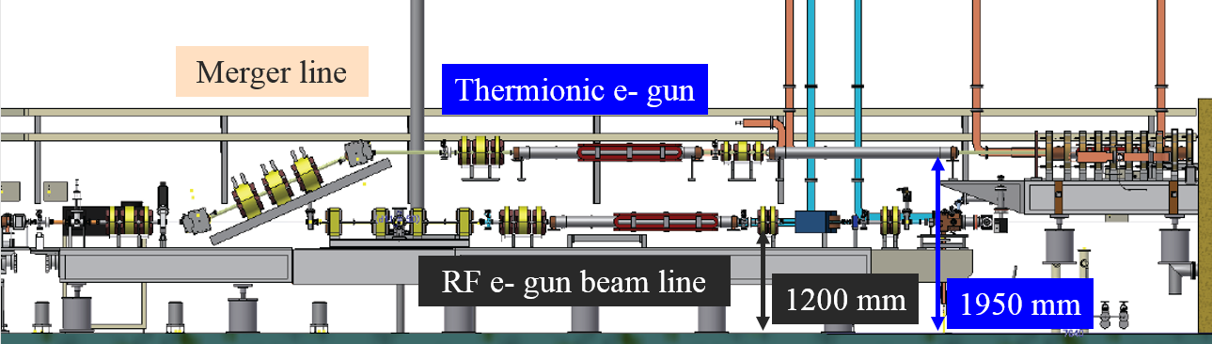
入射器 Phase I コミッショニング
熱電子銃の再インストール（2015年4月)
  陽電子生成用1次電子生成(10 nC)のため
    RF電子銃での最大生成電荷量は 5.6 nC
  RF電子銃ラインはそのまま保持 (1200 mm)
  熱電子銃用ビームラインを新設 (1950 mm)
熱電子銃コミッショニングは2015年5月に完了
SuperKEKB MR (HER/LER) Phase Iコミッショニングは，熱電子銃を用いて開始
6/8(金) ～6/18(土):
  RF電子銃を用いたHER入射 (LER入射は熱電子銃のまま）
  (*) 6/18(土) 13:30: 空調機からの水漏れにより，発信器が停止した。

Slide 11
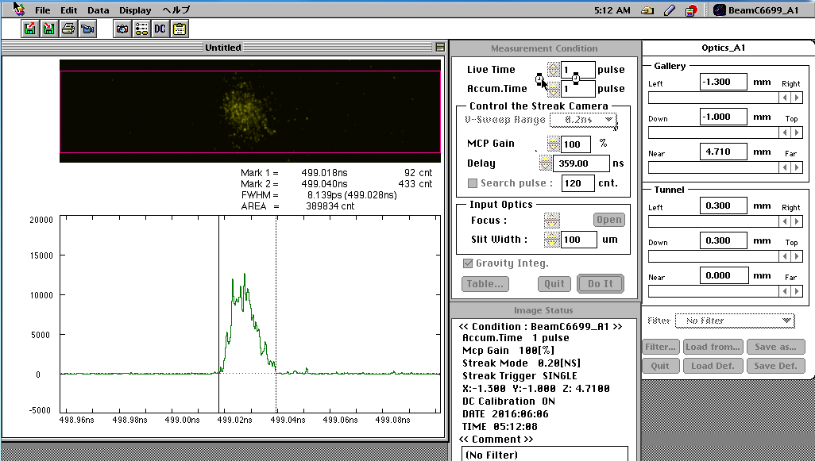
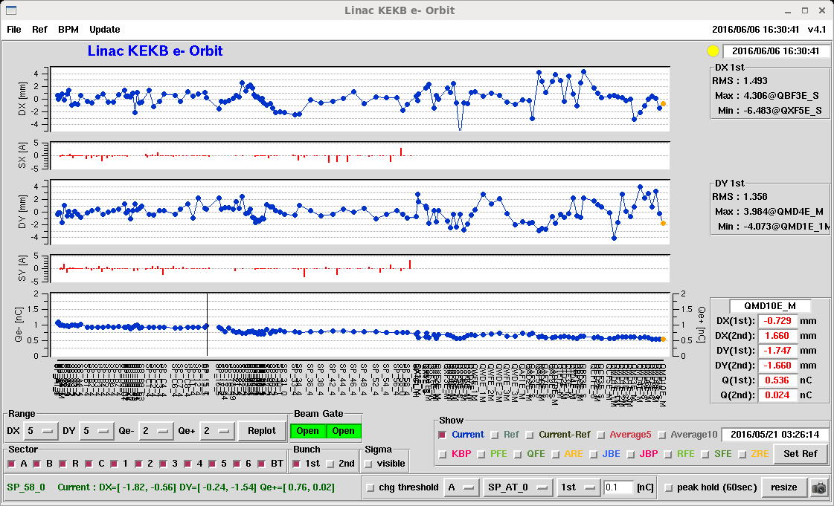
熱電子銃 (HER入射)
運転例:
  1 nC (電子銃), 1 nC (入射器終端), 0.5 nC (BT終端)
  12.5 Hz, 1バンチ
x (mm)
y (mm)
First bunch
~ 8 ps
(streak camera measurement)
I (nC)
Linac
BT

Slide 12
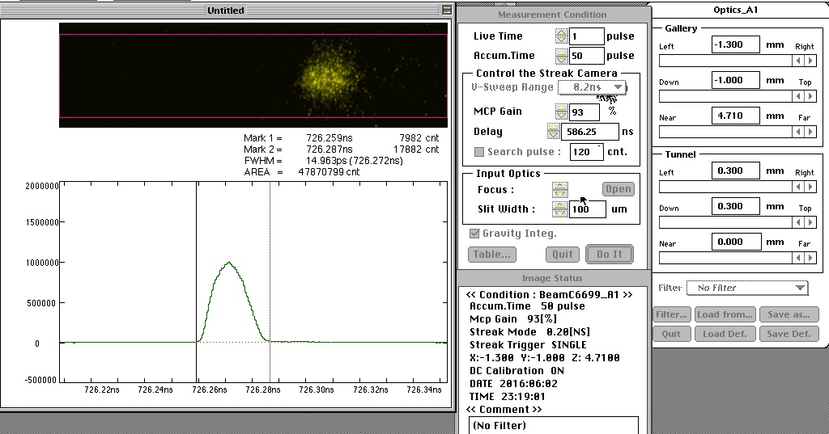
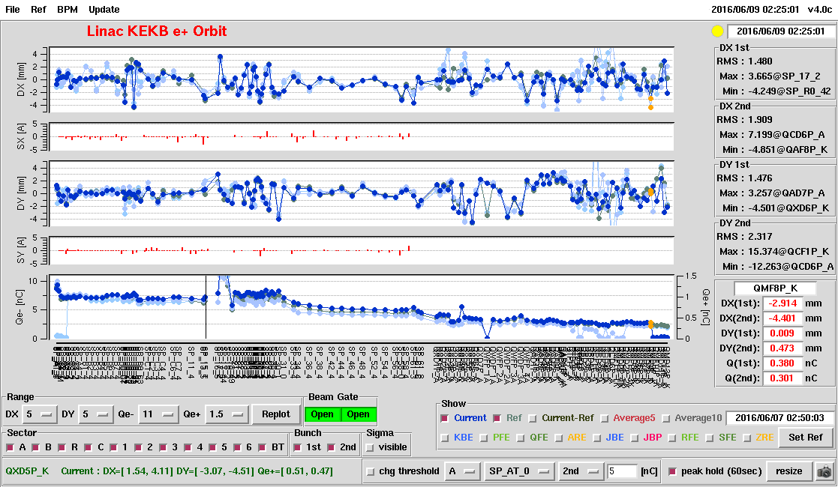
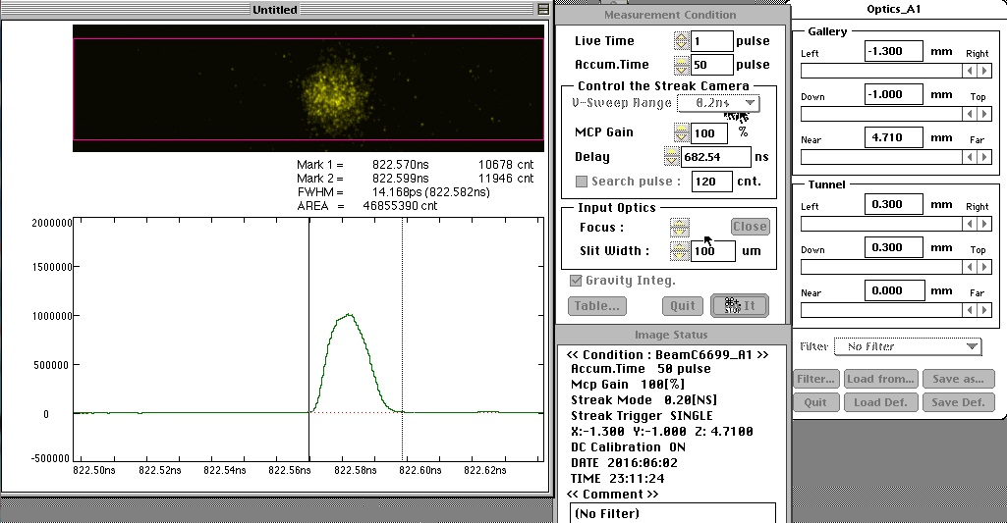
熱電子銃 (LER入射)
運転例:
  1次 e-: 10 nC (電子銃), 7 nC (e+標的)
  e+: 0.7 nC (入射器終端), 0.4 nC (BT終端)
  25 Hz, 2バンチ
First bunch
~ 15 ps
(streak camera measurement)
x (mm)
y (mm)
Second bunch
~ 15 ps
(streak camera measurement)
I (nC)
Linac
BT

Slide 13
熱電子銃 (MR入射)
LER:
  入射率: ~ 0.5 mA/s, 入射効率: 70% ~ 100%
HER:
  入射率: ~ 0.8 mA/s, 入射効率: 80% ~ 100%
2バンチ入射
1バンチ入射

Slide 14
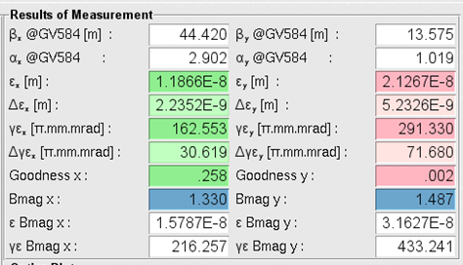
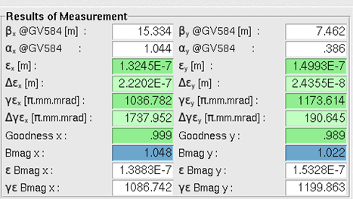
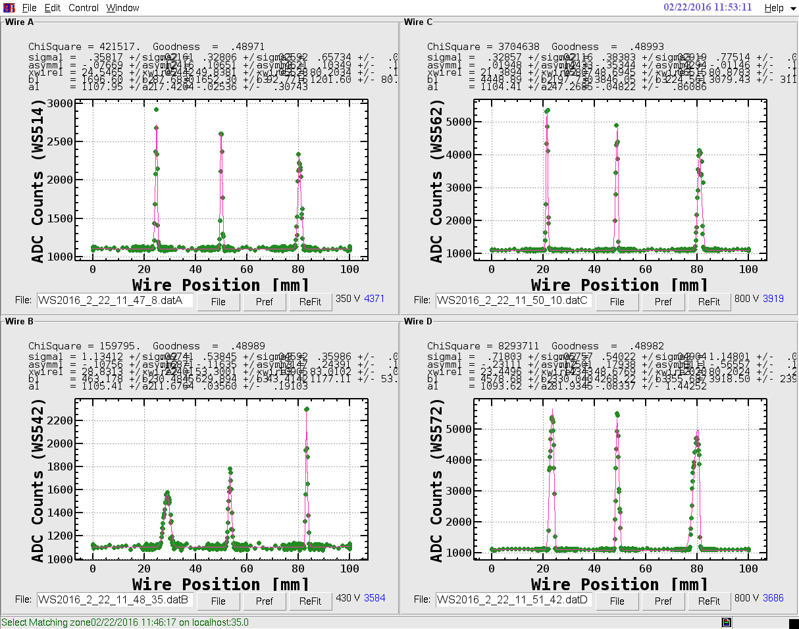
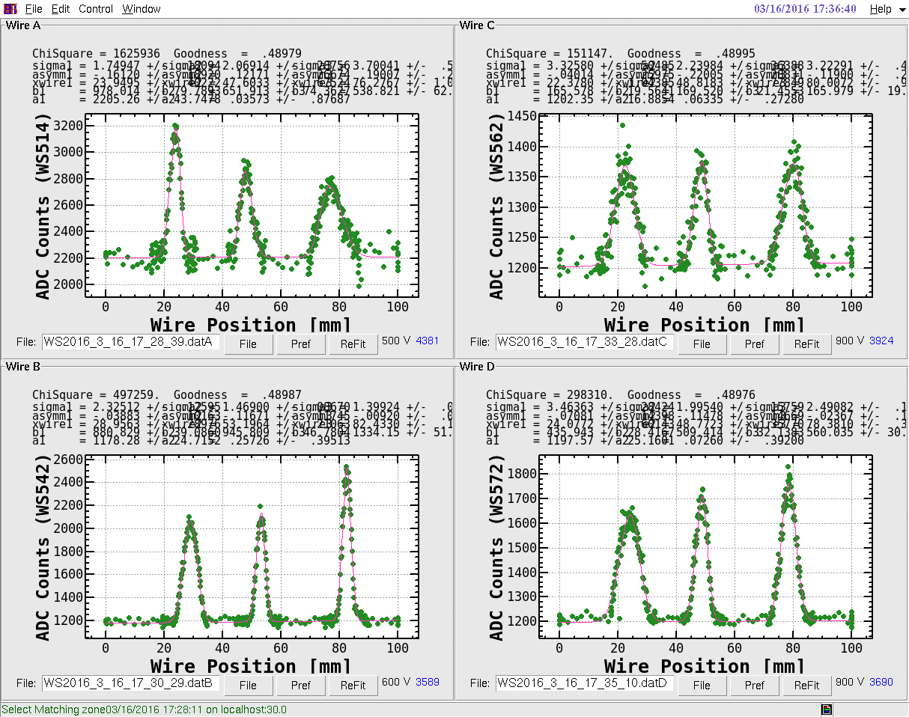
熱電子銃 (エミッタンス測定)
マルチワイヤスキャナ (5セクタ)
e-ビーム: εnx ~ 160, εny ~ 300 (mm·mrad)
e+ビーム: εnx ~ 1000, εny ~ 1200 (mm·mrad)
e- beam
e+ beam

Slide 15
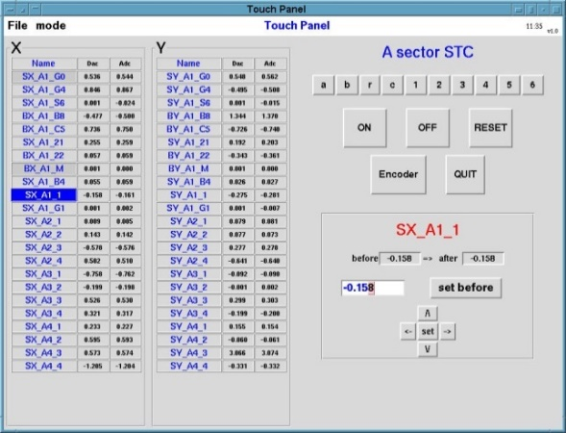
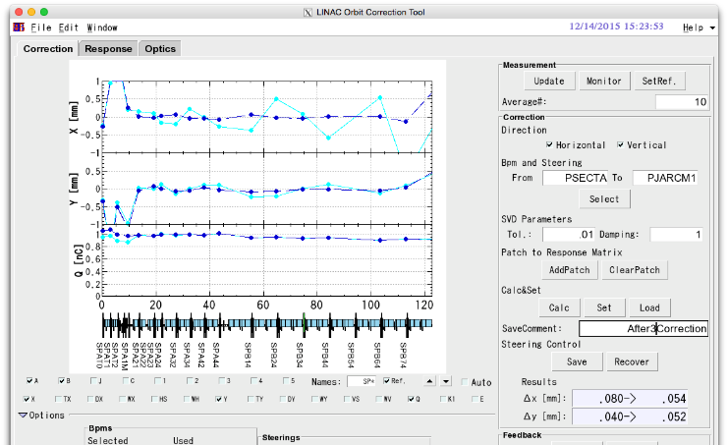
コミッショニングツール
全パラメタはEPICS PV経由にて制御可能
  ~ 150 IOCs
パラメタロギング: Channel Archiver, CSS Archiver
  42000 PVs
  CLIおよびWebベースデータブラウザ
EPICS CSSアラームによる異常データ監視
SAD, Python, CSSベースのツール群
パラメタ管理ツール
モデルおよび測定レスポンスを基にした軌道補正/FB
エネルギーFB用 EPICS IOC
エネルギー広がりモニタおよびFB
同期BPM測定ツール (Shot ID)
高速RFモニタによる同期測定ツールの開発および同期BPM測定との連携
オンライン解析ツール

Slide 16
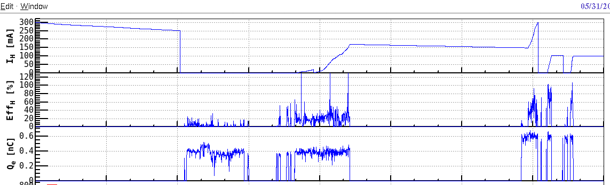
RF電子銃によるMR入射
A1ユニット試験でのバンチ圧縮後，入射効率はほぼ100%を達成した。
Injection tuning
HER current (mA)
Injection efficiency (%)
Bunch charge (nC)
バンチ圧縮なし
バンチ圧縮あり

Slide 17
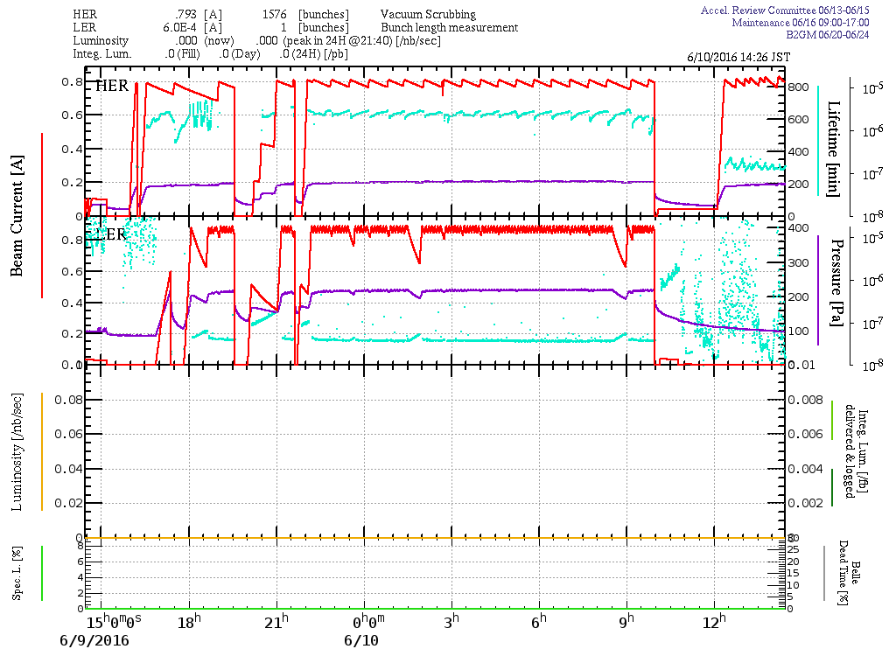
RF電子銃による安定なHER入射
HER電流値
LER電流値
24時間
入射率
入射効率

Slide 18
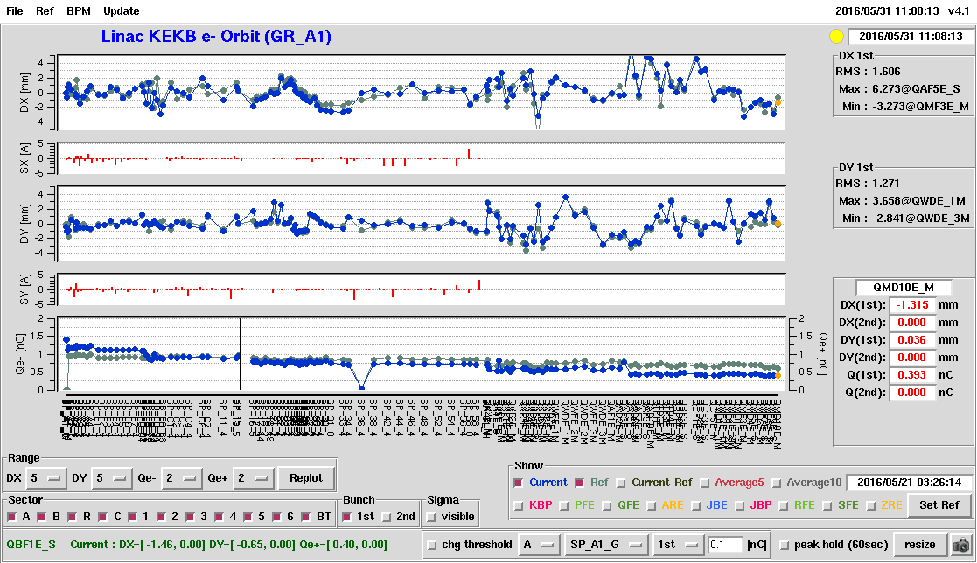
RF電子銃によるビーム軌道
(バンチ圧縮なし)
x (mm)
Horizontal steering x (A)
y (mm)
Vertical steering x (A)
I (nC)
Linac
BT

Slide 19
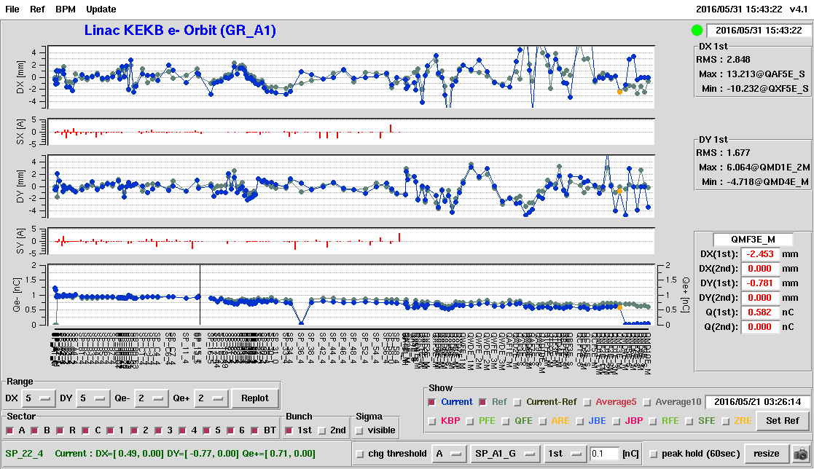
RF電子銃によるビーム軌道
(バンチ圧縮あり)
x (mm)
Horizontal steering x (A)
y (mm)
Vertical steering x (A)
I (nC)
Linac
BT

Slide 20
エミッタンス (RF電子銃)
RF電子銃を用いたMR入射 (2016年5月31日(金))
バンチ電荷量 1 nC (エミッタンス保存無し）
Qスキャン(Qscan)およびマルチワイヤスキャナ(WS)によるエミッタンス測定
Qスキャン測定は，プロファイルモニタおよびトリガ同期機能付きGbEネットワークカメラを使用
測定場所 | 水平方向 εn,x (mm·mrad) | 垂直方向 εn,y (mm·mrad)
A1ユニットシケイン (Qscan) | 28.3 | 26.4
A1_M (Qscan) | 20.3 | 17.7
Bセクタダンプ (Qscan) | 48.5 | 21.7
Cセクタ (WS) | 100 ± 138 | 34.2 ± 16.5
5セクタ (WS) | 106 ± 24.9 | 76.5 ± 38.9
BT (WS) | 211 ± 110.6 | 133 ± 22.2

Slide 21
バンチ電荷量安定性 (RF電子銃)
RF電子銃を用いたHER入射: 7/8(金)～
バンチ電荷量の変動は4% ~ 5%. (~ 20% in 2014)
  1% ~ 2% (熱電子銃)
バンチ電荷量の変動は，ビーム繰り返しに依存しない

Slide 22
ビーム位置安定性 (RF電子銃)
位置安定性は，ほぼ熱電子銃ビームと同等
水平方向は垂直方向より変動が大きい
σx,y: 0.1 mm ~ 0.2 mm (熱電子銃)

Slide 23
Phase II コミッショニングに向けての課題
低エミッタンスビームの確立 (2 nC, 20 mm·mrad)
  RF電子銃 (2 nC, 10 mm·mrad)
  プレアライメントおよび床変動への対抗策
  低エミッタンス保存
    高精度BPM読み出し系への更新 (91台中36台更新). σ ~ 50 μm => 5 μm)
    低エミッタンス軌道探索
    ビームジッタ源の特定および除去
  コミッショニングツールの整備
大強度陽電子生成
  12 kA運転に向けた新フラックスコンセントレータ (ワークハードニング処理）の設置 (2016年秋）
同時トップアップ運転 (HER, LER (+ damping ring), PF, PF-AR)
  新PF-ARビーム輸送路のコミッショニング (2017年2月)
  パルスQ (30台), パルスステアリング (36台)の設置 (2017年夏)
  安全系システムの改修 (同時トップアップ運転に向けて）

Slide 24
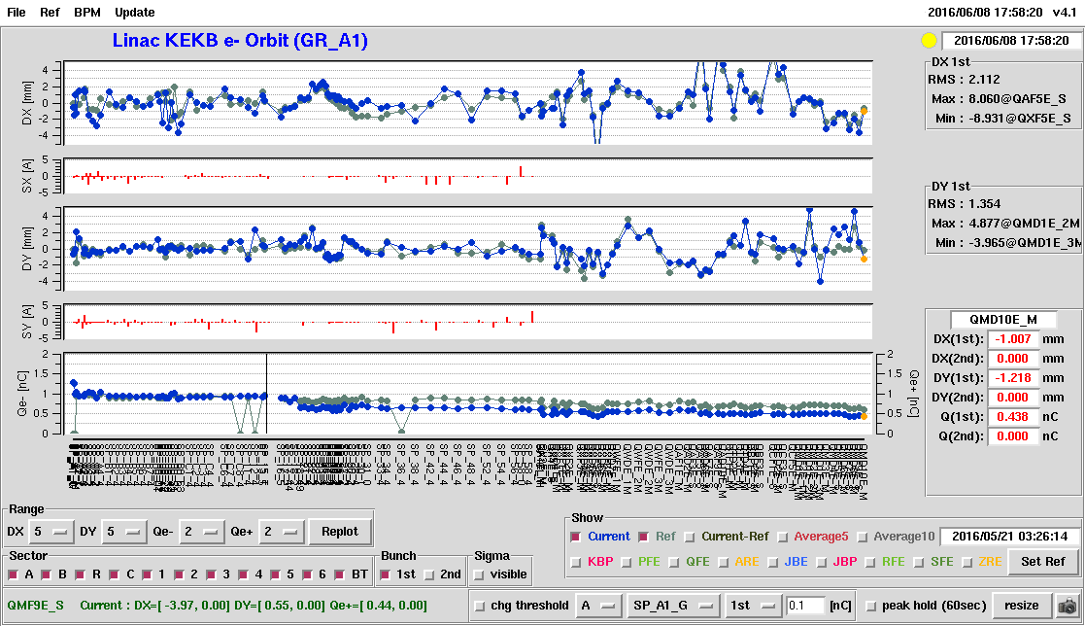
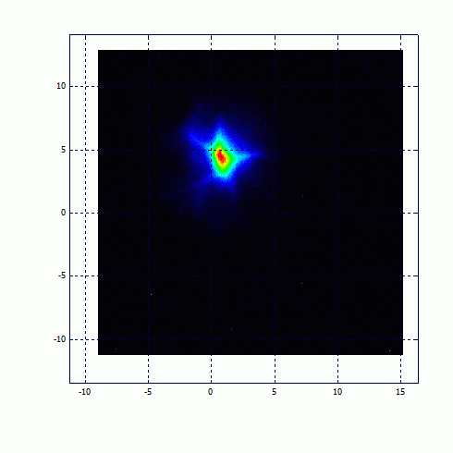
軌道不安定性 (RF電子銃)
x (mm)
y (mm)
I (nC)

Slide 25
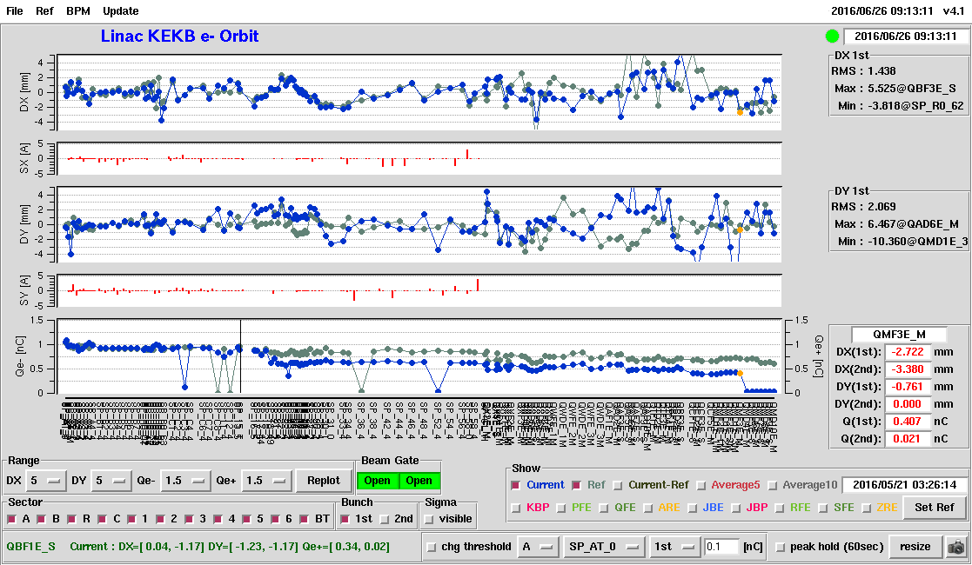
軌道不安定性 (熱電子銃)
x (mm)
y (mm)
I (nC)

Slide 26
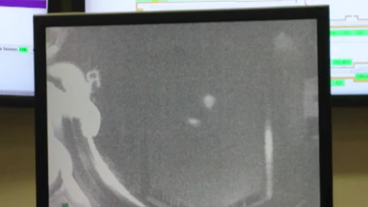
パルスQ ビーム試験

Slide 27
まとめ
Phase I コミッショニングに向けた熱電子銃の再設置をおこなった 。(2015年5月)
SuperKEKB MR Phase I コミッショニングは，HER/LER入射ともに熱電子銃を用いて開始し，大きな問題も無く終了した。
RF電子銃を用いたMR入射に初めて成功し (2016年5月31日(火))，連続的に入射をおこなった。
Phase II コミッショニングに向けて，残された課題を一つずつ解決していく。

Slide 28
Backup

Slide 29
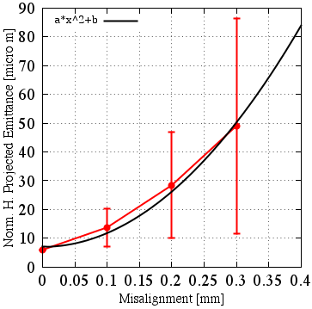
Emittance growth due to component misalignment
Sector Cto5: -10 deg rf phase
R56 =-0.20
Simulation results from 100 different seeds.
Misalignment of Quadrupole magnets and Accelerating structure:
  σ < 0.1 mm: βγε 20 mm·mrad is almost satisfied.
  σ > 0.1 mm: emittance preservation is required by some methods.
<Emittance growth>
・quadratic curve as a function of misalignment
・final emittance depends on error seed
Norm. projected rms emittance (mm⋅mrad)
Simulation
SAD code, Elegant
Initial bunch charge: 5 nC
Initial emittance: 6 mm⋅mrad
Initial bunch length: 10 ps (FWHM)
Initial energy spread : 0.4%
Initial beam energy: 20 MeV
Uniform longitudinal beam distribution
20 mm·mrad
Misalignment σ (mm)

Slide 30
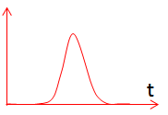
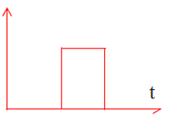
Energy spread requirement
For the synchrotron phase space injection, small energy spread (0.1%) is required.
A rectangular beam distribution in the longitudinal direction is required for the beam with bunch charge of 5 nC (Phase III).
Laser shaping technique (temporal manipulation)
Gaussian shape
0.1
Rectangular shape
S. Kazama et al., IPAC’15, MOPWA053

Slide 31
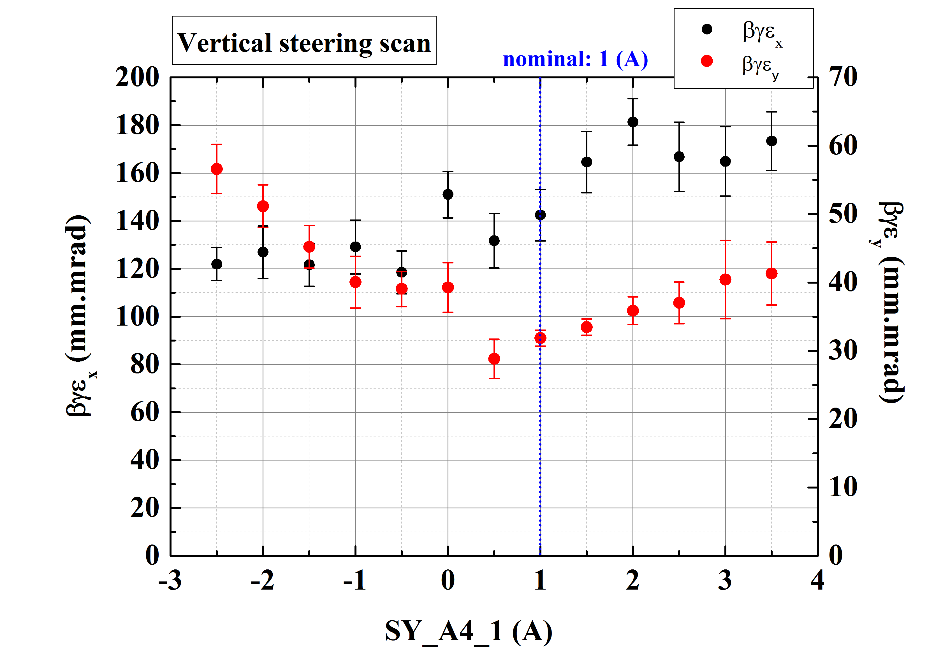
Offset injection (experiment)
Feasibility of offset injection was studied w/ bunch charge of 0.3 nC (thermionic gun).
Changing the excitation current of steering magnet at Unit A4.
Emittance was measured multiple wire scanner at Sector B end.
We will conduct this measurement w/ rf gun.

Slide 32
Emittance w/ bunch charge fluctuation
Emittance simulation w/ 10 misalignment seeds (accelerating structure).
Sector C to Sector 5 (Linac end)
Assuming 5 nC, initial emittance of 10 mm⋅mrad (SectorC)
When bunch charge increases by 10%, emittance increases by 6.5%.
Try simulations w/ measured component misalignment, dynamic beam line movement, energy jitter.
12.4 => 13.2 mm⋅mrad
5 nC => 5.5 nC

Slide 33
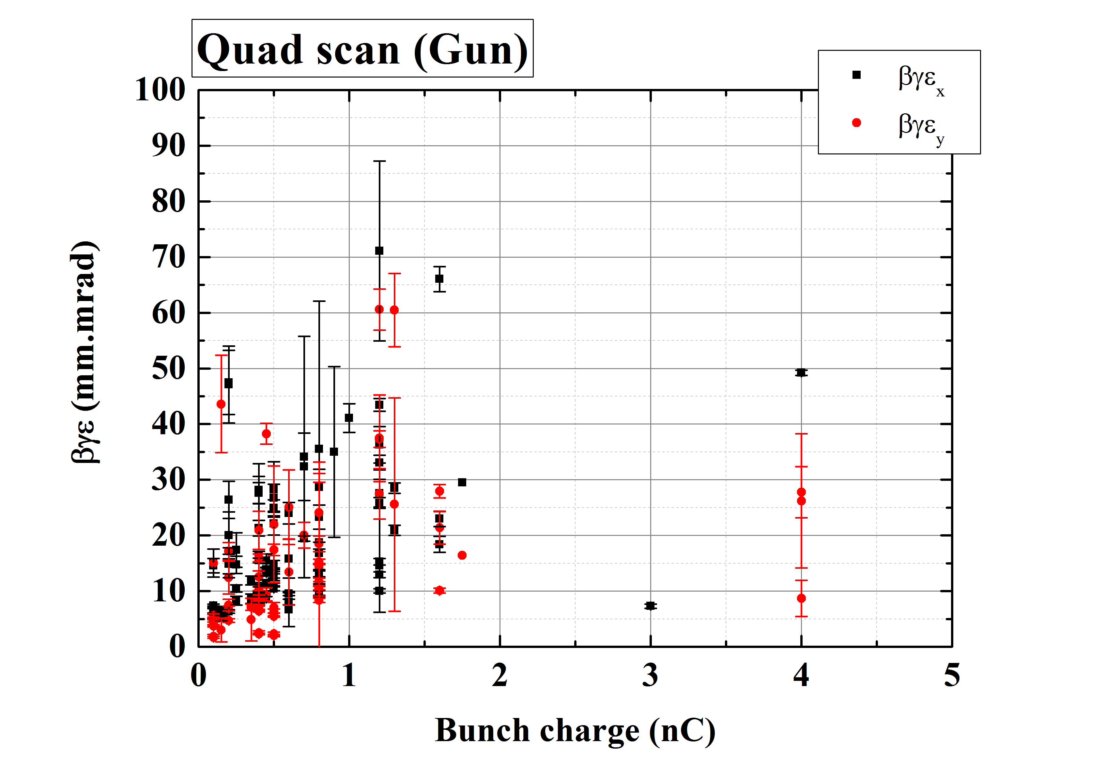
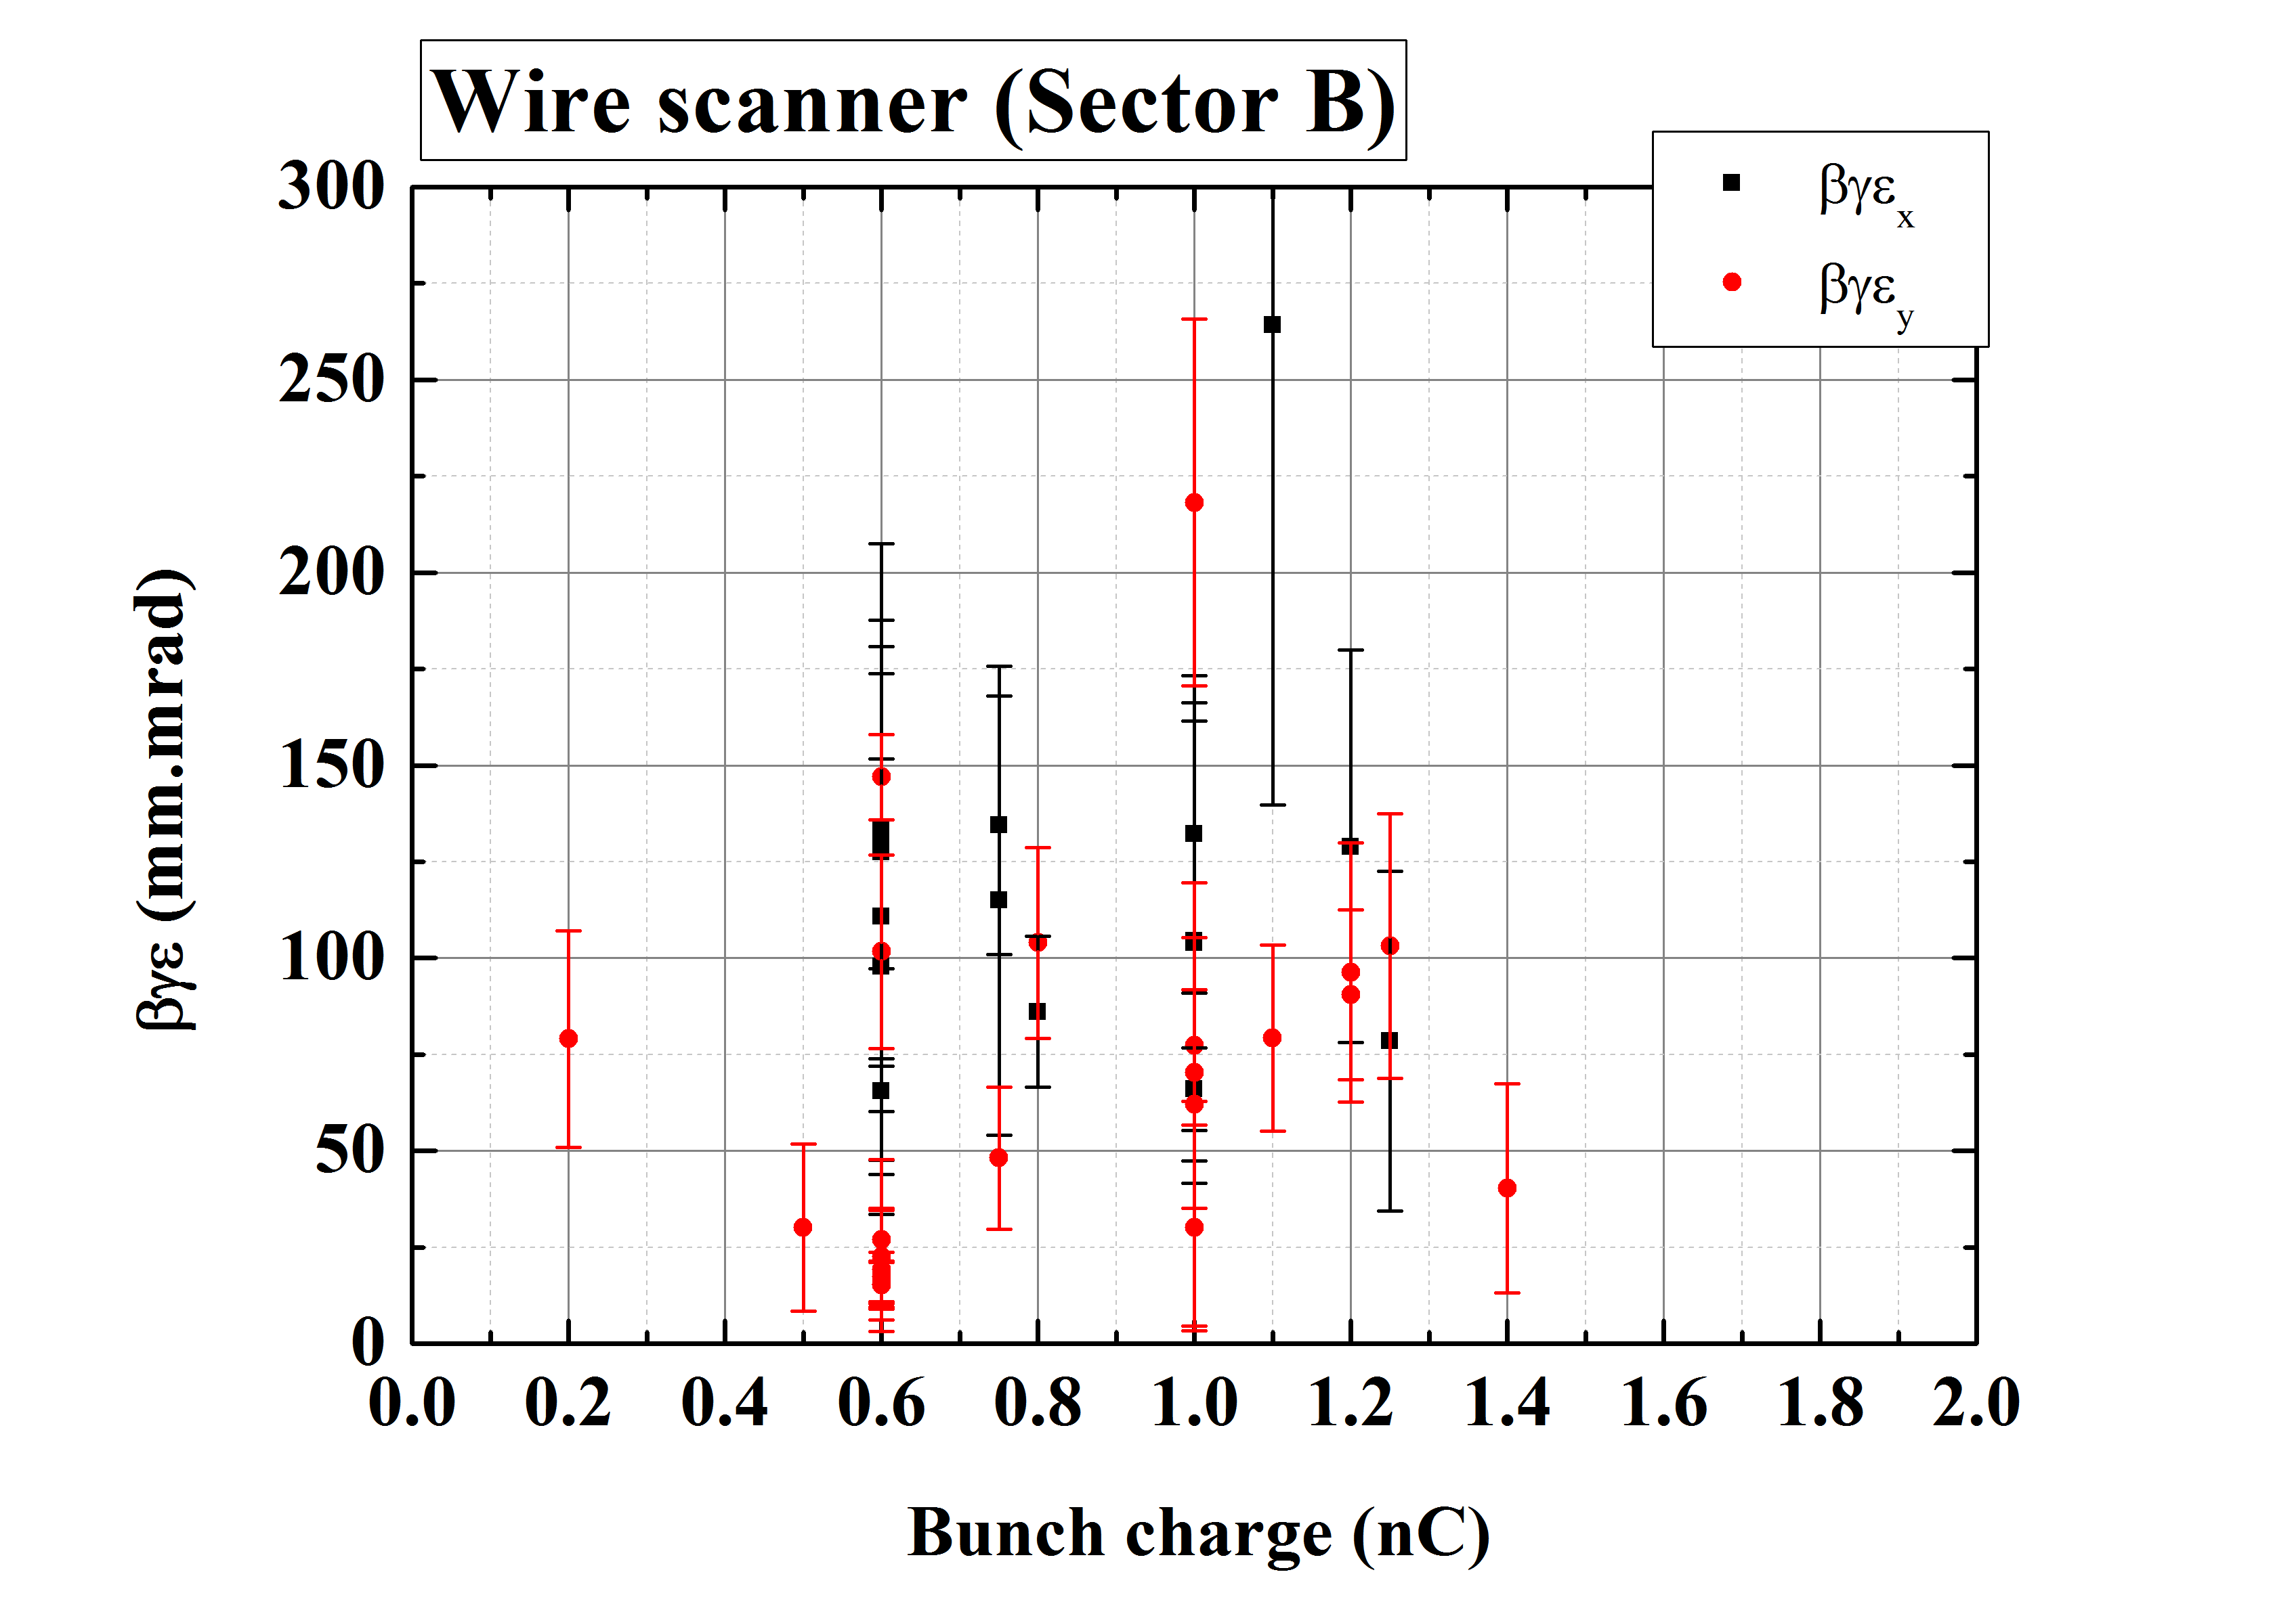
Emittance measurement
Emittance as function of bunch charge (drop the results w/ large error )
Small bunch charge (< 1 nC) shows good emittance at injector section.
  < 10 mm⋅mrad (Vertical), < 15 mm⋅mrad (Horizontal)
Results at SectorB show larger emittance than our goal.
20

Slide 34
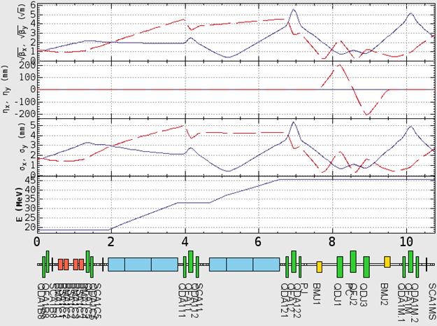




Optics design
Quadrupole triplets will be installed in merger line.
Beam size is not so large in comparison with bore radius of vacuum chamber .
Merger line
$\sqrt{β_{x}}$ $(\sqrt{m})$
$\sqrt{β_{y}}$ $(\sqrt{m})$
$$η_{x} (mm)$$
$η_{y}$ (mm)
Hor. beam size (mm)
Ver. beam size (mm)
Beam energy (MeV)

Slide 35
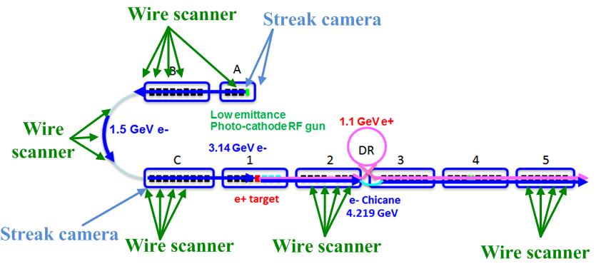
Beam diagnostics
Beam position measurement
  BPMs x 91 (strip-line type electrodes)
Beam profile/Emittance measurement
  Fluorescent screen monitors x100
  Single wire scanner x1
  Multiple wire scanner x5
Bunch length measurement
  Streak camera x3

Slide 36
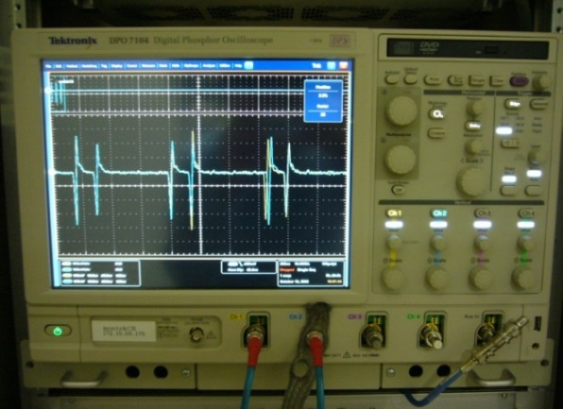
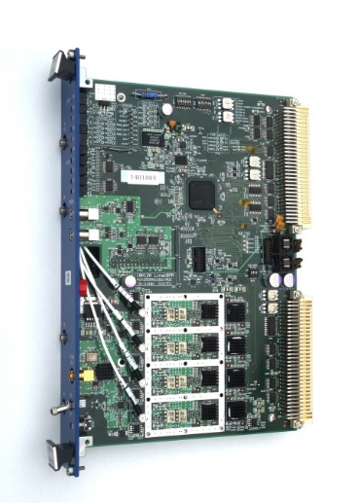
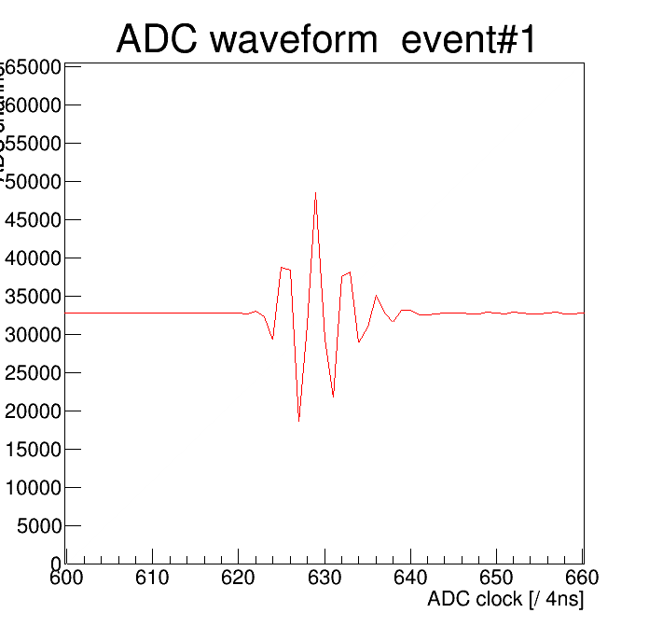
New BPM readout system
Current system:
  Windows-based digital oscilloscope
    10 GSa/s, 8 bit, 1 GHz bandwidth, 4 channels
    Twenty four systems process the signals from 92 BPMs
    Position measurement precision: 25～50 μm (3-BPM method)
New system:
  VME module w/ band-pass sampling scheme
    250 MSa/s, 16 bit ADC,
    BPF (fc: 180 MHz, BW: 60 MHz, 22 MHz)
    Signal can be well damped within 80 ns
    (first and second bunch interval: 96 ns)
  Measurement precision: 3 μm
  104 modules have been manufactured.
  12 modules have been successfully utilized for daily operation.
80 ns

Slide 37
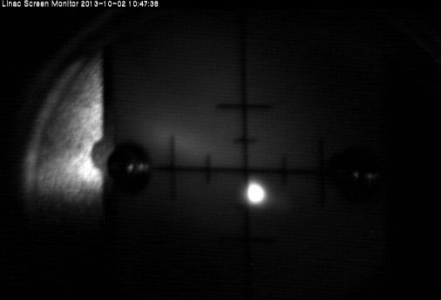

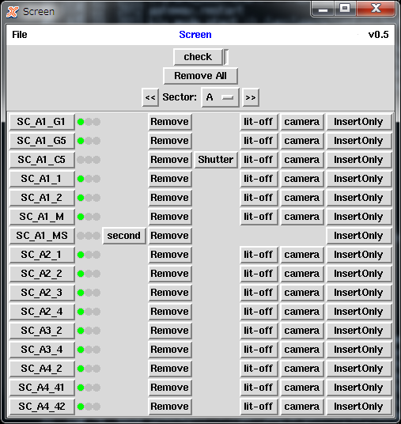
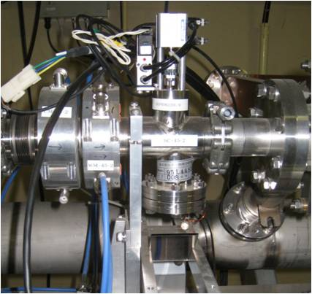
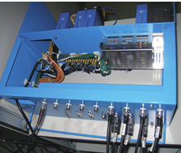
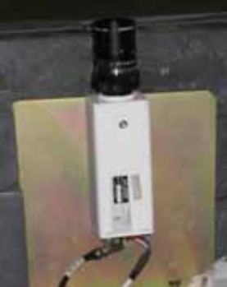
Profile monitor
Screen material is made of 99.5% Al2O3 and 0.5% CrO3 (AF995R, Demarquest Co.). (t: 1 mm)
Linux/PLC (x31) control profile monitor (insert/remove, video signal select, limit switch, LED illumination, pneumatic air pressure).
EPICS IOC is running on Linux/PLC. HLA is implemented by Python.
Beam profile
Controller and HLA
Monitor and CCD camera

Slide 38
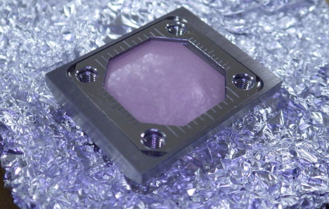
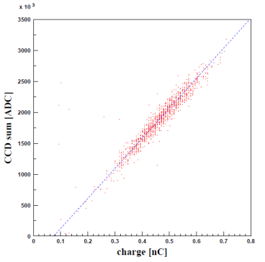

Profile monitor (cont’d)
7/97 were replaced by 30-μm-thick one for precise beam size/emittance measurement (Quadrupole scan).
CCD cameras have been replaced by new one.
  Allied Vision: GC650 w/ GbE
  Ext. trigger input
  EPICS IOC, CSS for HLA

Slide 39


Bunch charge history (rf gun)
5.6 nC
0.75 nC

Slide 40




Bunch compression at Unit-A1
Chicane
Laser length
w/ bunch compression
w/o bunch compression
30 ps
10 ps
30 ps
A1 RF Φ -30°: 10 ps
A1 RF Φ 0°: 30 ps

Slide 41

Bunch charge from rf gun in last Dec.
1 week

Slide 42

Typical beam charge stability
1 hour
σI: 10% ~ 20%
~ 2.5% (KEKB operation)

Slide 43

Bunch charge and laser power
Bunch charge (1st BPM) as a function of laser power.
Clear correlation between them
Bunch charge (nC)
Laser power (Arb. Units)

Slide 44

Bunch charge fluctuation
Bunch charge fluctuation as a function of bunch charge (2D histogram)
Oct. of 2013 – Dec. of 2014
Requirement for Phase-I

Slide 45
e- beam parameters
 | SuperKEKB | KEKB
Energy (GeV) | 7.0 | 8.0
HER stored current (A) | 2.6 | 1.1
HER beam lifetime (min.) | 6 | 200
Maximum beam repetition (Hz) | 50 | 50
Max. # of bunch in an rf pulse | 2 | 2
Emittance (mm⋅mrad) | 50/20 (Hor./Ver.) | 310
Charge (nC) | 5 | 1
Energy spread (%) | 0.1 | 0.05
Bunch length σz (mm) | 1.3 | 1.3
Damping ring | - | -
Simultaneous top-up injection | 4 rings (SuperKEKB e-/e+, PF, PF-AR) | 3 rings (KEKB e-/e+, PF)

Slide 46
e+ beam parameters
 | SuperKEKB | KEKB
Energy (GeV) | 4 | 3.5
LER stored current (A) | 3.6 | 1.6
LER beam lifetime (min.) | 6 | 133
Maximum beam repetition (Hz) | 50 | 50
Max. # of bunch in an rf pulse | 2 | 2
Emittance (mm⋅mrad) | 100/20 (Hor./Ver.) | 1400
Charge (nC) | 4 | 1
Energy spread (%) | 0.07 | 0.125
Bunch length σz (mm) | 0.7 | 2.6
Damping ring | 〇 | -
Simultaneous top-up injection | 4 rings (SuperKEKB e-/e+, PF, PF-AR) | 3 rings (KEKB e-/e+, PF)

Slide 47

Shot-by-shot beam profile stability

Slide 48

Beam position stability @ SP_A1_C5
Measured beam position at first BPM (SP_A1_C5)
  σx ~ 0.57 mm
  σy ~ 0.11 mm
Fluctuation of horizontal beam position is larger than vertical one.
30 min.

Slide 49


Energy spread measurement @ J-ARC
Measure beam energy spread by screen monitor (middle of J-ARC) w/ and w/o bunch compression at A1 chicane.
Bunch compression at A1 unit is effective for energy spread compensation.
A1 chicane On
(w/o bunch compression)
A1 chicane Off
(w/ bunch compression)

Slide 50

Bunch compression @ J-ARC
Isochronous (w/o bunch compression), R56 = -0.3 m (w/ bunch compression) w/ different RF Φ in SectorA/B
Clear bunch compression has not yet been measured.
Emittance measurement by multiple wire scanner at Sector2 w/ and w/o J-ARC bunch compression.
Streak camera at SectorC

Slide 51

Bunch compression at J-ARC
Mitigate transverse wakefield and emittance growth
Initial bunch length 10 ps => 5 ps (bunch compression at J-ARC)
  First stage compression at A1 unit (30 ps => 10 ps)
Control R56 and energy spread at J-ARC
Jarc
Bunch compression

Slide 52


Emittance (misalignment σ = 0.3 mm)
Bunch compression is effective.
However, still not enough for 20 mm⋅mrad.
R56 = 0 (w/o compression)
R56 = -0.30 (w/ compression)
20 mm⋅mrad

Slide 53

Bunch compression at A1 unit
To mitigate space charge effect, bunch length is compressed from
30 ps to 10 ps.
First Accelerating structure
Laser hut
Streak
camera
Chicane
RF gun

